Slide 1
Módulo X
Adolescencia:
una etapa de transición
Nuria Hernando García

Slide 2
Madre de niño y niña, feminista y sin filtro en la cara.
Redescubriendo una parte de mí tras un intenso y largo episodio de depresión y ansiedad, que me ha llevado a recolocar mis prioridades y a ver la vida desde otro ángulo.
Trabajo con personas con autismo y sus familias desde 1992, cuando terminé Psicopedagogía. He tenido la suerte de cubrir diferentes puestos con funciones y responsabilidades diferentes, lo que me ha permitido tener una visión más amplia de las personas.
Me encanta mi trabajo porque se basa en el respeto, en poner en valor a cada persona y en escuchar con los oídos, ojos y corazón.
Ni me considero especialista, ni lo quiero ser, porque eso supondría dejar de emocionarme con cada pequeño detalle, pasito o aprendizaje.
Nuria Hernando García
Psicopedagoga
Fundadora y Directora Centro Munay Intervención Autismo

Slide 3
Índice
Introducción
Características propias de la etapa
Cambios físicos
Cambios Psicológicos y Emocionales
Cambios Sociales
Adolescencia y TEA. Análisis por áreas.
Comunicación
Anticipación
Relaciones Sociales
Tª de la Mente
Desarrollo Socioemocional
Inflexibilidad
Adolescencia en TEA Grado I
Adolescencia en TEA Grado II y III
Adolescente, mujer y autista
Transición a …
Bibliografía

Slide 4
Introducción

Slide 5
Introducción
La OMS define adolescencia como el periodo de crecimiento y desarrollo humano que se produce después de la niñez y antes de la edad adulta, entre los 10 y los 19 años.
La adolescencia es la etapa que transcurre entre la niñez y la madurez y conlleva una serie de cambios físicos, psíquicos y sociales, cuyo objetivo es prepararnos para la vida adulta y la reproducción.

Slide 6
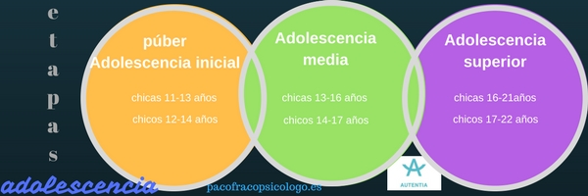
Las diferentes etapas de la adolescencia van a variar mucho de unos individuos a otros, e incluso por género, aunque se puede dividir, de forma práctica, en tres etapas diferentes:
Adolescencia temprana. Es la que va desde los 10 años hasta los 13 aproximadamente. Se inicia con la pubertad. Los cambios físicos que va a experimentar van a protagonizar esta etapa.
Adolescencia media. Está entre los 14 a los 16 años de edad. Los cambios principales a esta edad son los relacionados con la parte psicológica del adolescente.
Adolescencia tardía. Entre los 17 y los 19 años. Se caracteriza porque físicamente y psicológicamente se ha desarrollado por completo.
Anterior a estas etapas, se encuentra la edad entre los 8 y 11 años, que se considera como una etapa infantil de transición.

Slide 7
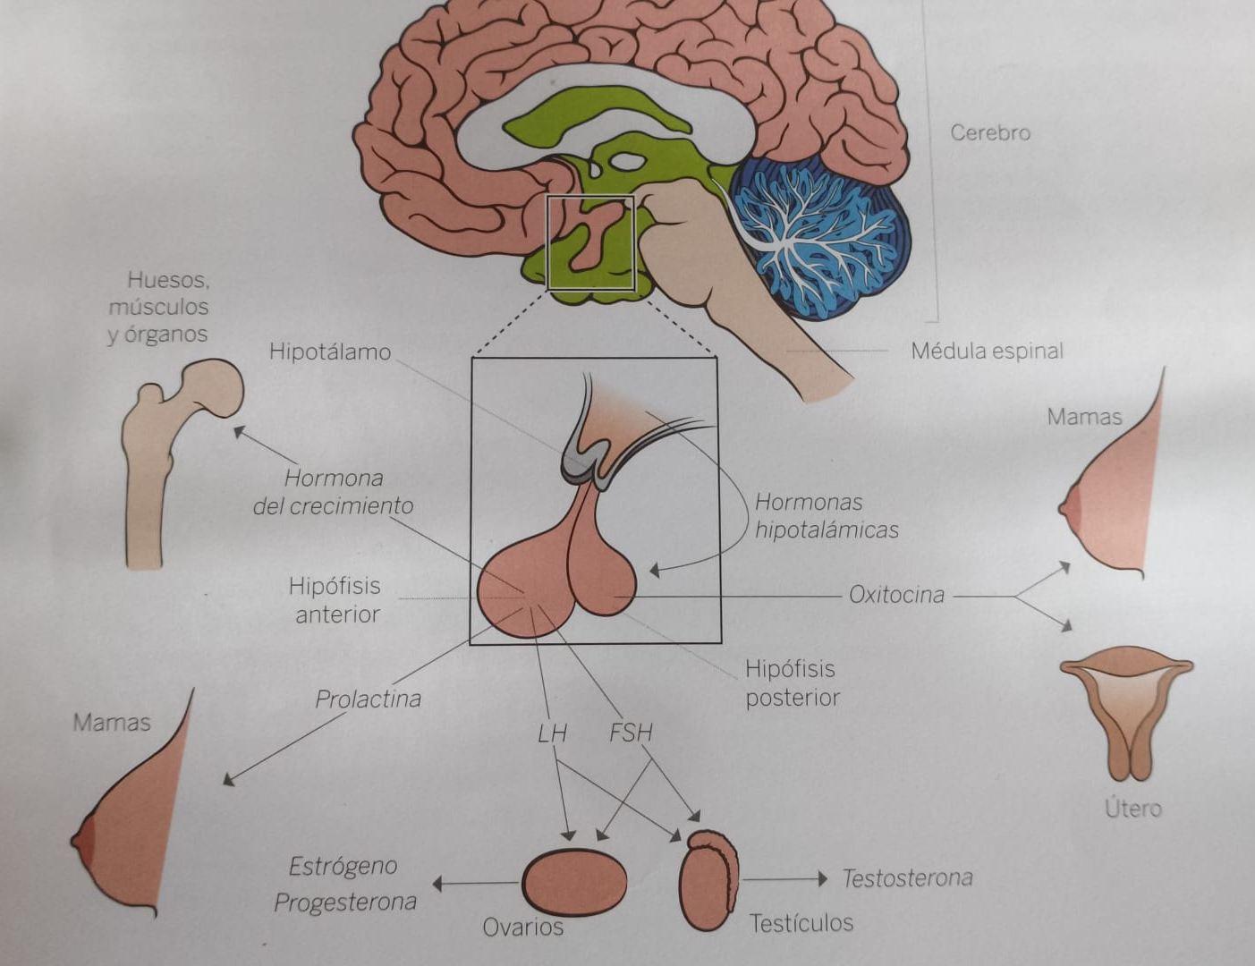
La adolescencia se inicia con la pubertad, que es el conjunto de cambios físicos que tienen lugar en el organismo.

Slide 9
Características propias de la etapa
Cambios Físicos

Slide 10
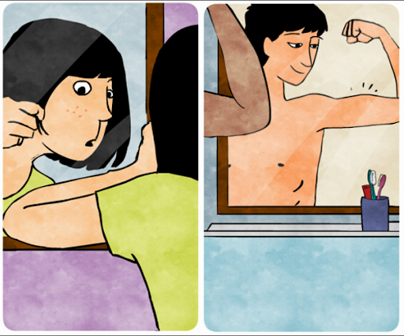
Características propias de la etapa
Cambios físicos
En el varón:
Aumento tamaño de los testículos y posteriormente aumento del pene.
Vello más grueso y largo. Vello en las axilas, pecho, brazos, piernas y vello facial.
La nuez en el cuello más desarrollada.
Incremento de la estatura, muy rápida, conocida como "estirón".
Incremento de peso, ganan masa muscular, y por tanto fuerza. Esqueleto más pesado.
Acné y olor corporal.
Tórax y hombros más anchos.
Primeras eyaculaciones.
Índice cintura/cadera menor que la mujer.
Cambios de Voz: por el crecimiento de la laringe, al principio "gallos y pitos" y luego grave, como la de los adultos.
Los cambios físicos consisten, fundamentalmente, en el desarrollo de los caracteres sexuales secundarios.

Slide 11
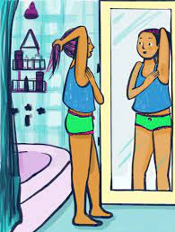
Características propias de la etapa
Cambios físicos
En la mujer:
Senos más desarrollados, comienza como un bulto, conocido como "botón mamario" molesto y asimétrico. Posteriormente aparecen cambios en el pezón y en la areola, y por último las mamas se acaban igualando.
Incremento del peso, acumulan grasa en las caderas y muslos, haciéndolos más anchos.
En el crecimiento, su pico de máxima velocidad de crecimiento es menor que en los varones y suele ser al inicio de la pubertad. A partir de aquí la velocidad de crecimiento disminuye, pero todavía continuarán creciendo durante uno o dos años más.
Acné y olor corporal.
Menor vello que los hombres.
Primera menstruación o menarquia
Voz aguda.

Slide 12
Características propias de la etapa
Cambios Psicológicos y Emocionales

Slide 13
Pensamiento Concreto
Pensamiento Abstracto
Características propias de la etapa
Cambios Psicológicos y Emocionales
Piaget
Sobre los 12 años se alcanza el desarrollo cognitivo con capacidad de pensar en abstracto,
A los 15–16 se produce el desarrollo moral; saber lo que está bien y mal.
Conciencia social. Actitud crítica y reflexiva.
Giedd en 2004¹ demostró que hasta los 25–30 años no se alcanza el desarrollo completo de la corteza prefrontal, gracias a lo cual se adquiere la capacidad para discernir lo que conviene hacer (planificación, razonamiento y control de impulsos), la maduración definitiva.
Esto explica la implicación del joven, hasta entonces, en conductas de riesgo. A diferencia del adulto, que tiene el lóbulo frontal totalmente desarrollado, un adolescente puede dejarse llevar por el primer impulso emocional de ira (amígdala) ante un compañero que le insulta y empezar una pelea, o comprometerse en conductas arriesgadas.
¹ J.N. Giedd. Structural magnetic resonance imaging of the adolescent brain. Annals of the New York Academy of Sciences., 1021 (2004), pp. 77-85 http://dx.doi.org/10.1196/annals.1308.009 | Medline

Slide 14
Características propias de la etapa
Cambios Psicológicos y Emocionales
Emociones contradictorias: tienen tendencia a ser temperamentales e impulsivos porque experimentan emociones opuestas.
Necesidad de intimidad: precisan de su propio espacio. Es una época en la que los jóvenes aprenden a tomar sus propias decisiones.
Identidad: búsqueda de su nuevo yo.
Egocentrismo: el joven se centra en sí mismo.
Incomprensión: los adolescentes piensan que nadie les entiende.
Son frecuentes los sentimientos de rabietas, mal genio, agresividad, muchas veces dirigidas hacia los padres.
Sentimientos de invulnerabilidad perdiendo la conciencia de peligro. Suelen actuar impulsivamente, actuando antes de pensar.
Deseo sexual: las hormonas juegan un papel vital en esta etapa y producen sentimientos confusos en los jóvenes. Se empieza a definir la orientación sexual y preferencias personales.
Estado de ánimo: cambia rápidamente; algunas veces son alegres, entusiastas y activos. En otras se sienten solos, tristes y aburridos. Depresión.
Actitudes más críticas de forma generalizada, sobre todo en cuanto a las reglas sociales y familiares. Se preguntan el porqué de esas reglas transformándose en una actitud más rebelde frente a todo lo que le rodea.

Slide 15
Características propias de la etapa
Cambios Sociales

Slide 16
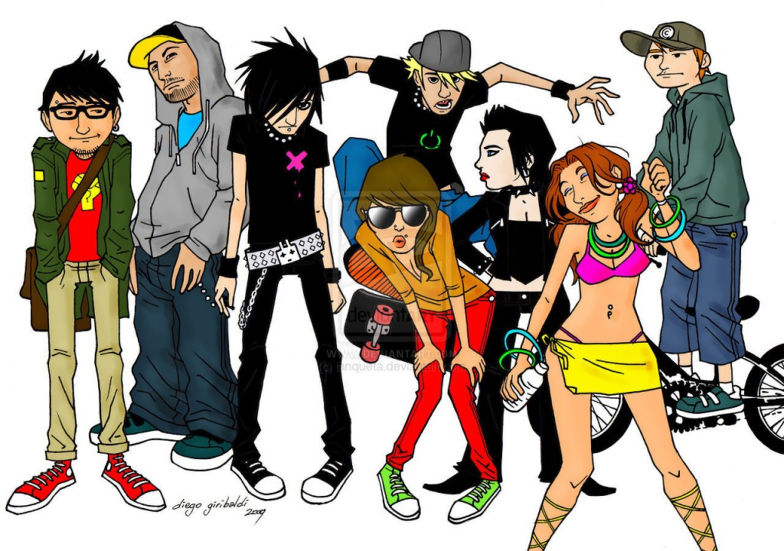
Características propias de la etapa
Cambios Sociales
Reto de lograr la “popularidad” o “pertenencia”. Pero agradar a los “iguales” no es fácil, pues estos grupos son selectivos y no cualquiera puede ser parte de ellos. Esto obliga al joven a desarrollar habilidades y encantos para ser admitido y respetado.
Por primera vez se experimenta el amor, con la carga de conflicto y satisfacción que esto puede generar. Adicionalmente, se empieza a desarrollar un sentido de compromiso hacia una pareja.
Un mayor interés por su imagen corporal. Los adolescentes dan una gran importancia al aspecto físico jugando un papel fundamental en la formación de la imagen que tienen de sí mismos.
Los complejos son algo característico de esta fase. Surgen bajo una base real por defectos físicos que creen poseer y que son reforzados a menudo por motes o burlas por parte de sus compañeros. Puede llegar a afectar las relaciones personales y su propia personalidad.
Búsqueda de la autonomía e independencia. Surgen deseos de independizarse del control de los padres y aparece la rebeldía como forma de responder a cualquier amenaza a sus ideas.
La lucha por ser aceptado. Desarrollo de las habilidades sociales, es decir, aquellas que le facilitan hacer empatía o amistad con nuevas personas. Tener amigos es vital para formar una imagen positiva de sí mismo y construir estas habilidades sociales.
El desarrollo de una identidad personal y autonomía en las decisiones.
Disminuye el deseo de agradar a sus padres y aumenta la búsqueda de aceptación de parte de sus semejantes.
Aumenta el interés en las relaciones románticas y la experimentación de la sexualidad.

Slide 17
Objetivos | Adolescencia inicial | Adolescencia media | Adolescencia tardía
Independencia | – Menor interés por padres– Vacío emocional: se alteran el comportamiento y el humor– Menor rendimiento escolar | – Máximos conflictos con padres, más tiempo con los amigos– Lucha independencia | – Reaceptación valores y consejos paternos. Nueva relación con padres– Dudas para aceptar su responsabilidad– Siguen dependiendo de los padres
Imagen corporal | – Preocupación por su cuerpo y los cambios: ¿soy normal?– Inseguridad por aspecto, se comparan con otros | – Aceptación de su cuerpo– Interés por hacerlo más atractivo | – Aceptación de los cambios– La imagen solo preocupa si hay alguna anomalía
Amigos | – Interés y amistades con amigos del mismo sexo. Puede ser:(+) deporte, música…(–) alcohol, drogas…– Sentimientos de ternura conducen a miedos y relaciones homosexuales | – Máxima integración con los amigos y sus valores– Máximo peligro de conductas de riesgo | – Amigos y grupo menos importantes– Más tiempo en compartir relaciones íntimas (se establecen las parejas)
Identidad | – Mejoran capacidades cognitivas (pensamiento concreto e inicio del pensamiento abstracto)– Autointerés, fantasías– Objetivos vocacional idealistas e irreales– Mayor necesidad de intimidad (diario)– Emergen sentimientos sexuales– Falta de control de impulsos-conducta arriesgada peligrosa | – Aumenta la capacidad intelectual– Mayor ámbito de sentimientos (valora los de los demás)– Omnipotencia, inmortalidad: conduce a comportamientos de alto riesgo | – Pensamiento abstracto establecido– Objetivos vocacionales prácticos y realistas– Delimitación de valores religiosos, morales y sexuales– Capacidad para comprometerse y establecer límites

Slide 18
Adolescencia y TEA

Slide 19
El adolescente con autismo no está exento de estos cambios, pero a diferencia del resto de sus coetáneos, le resulta mucho más difícil lidiar con ellos porque tiene otros retos, vinculados con las relaciones interpersonales, el desarrollo de habilidades sociales y el manejo de las emociones.

Slide 20
Adolescencia y TEA
Dificultades en la Comunicación

Slide 21
Adolescencia y TEA
Dificultades en la Comunicación
Los signos verbales del autismo en un adolescente pueden incluir:
No saber entablar una conversación bidireccional; Habitualmente hablar de un solo tema sin permitir que la otra persona hable o responda.
Querer hablar sólo de un tema y no querer hablar de cosas que no le interesan.
Tomarse las cosas al pie de la letra, como por ejemplo, acercar una pelota a su ojo cuando se le dice "Mantén la vista en la pelota".
Hablar con acento, en tono monótono o con voz cantarina (prosodia).
Utilizar un vocabulario poco habitual que a veces puede resultar anticuado.
Tener dificultades para seguir instrucciones.
Extremo cansancio para integrar la conversación con los signos no verbales. Peor en conversaciones en entornos ruidosos y entre más de dos personas.
Utilizan un lenguaje formal en lugar de la jerga de sus compañeros.
Temas de conversación poco populares.
Los signos no verbales del autismo en un adolescente incluyen:
Dificultad para leer señales no verbales como el tono de voz, los gestos y el lenguaje corporal.
Usar un contacto visual mínimo, especialmente cuando habla con otros.
Muy limitadas o pocas expresiones faciales.
ESTRÉS

Slide 22
Adolescencia y TEA
Dificultades en la Anticipación

Slide 23
Adolescencia y TEA
Dificultades en la Anticipación
Cambios físicos en su propio cuerpo y en el de los demás.
Cambios en el entorno de la escuela: p.e. pasar a secundaria.
Cambios en la atención sanitaria: cambios de médico/a. Dejan pediatría.
Cambios en las habilidades vitales con las responsabilidades y los roles.
Cambios en la respuesta del entorno hacia las mismas conductas.
Cambios de hábitos: afeitarse, menstruación, higiene corporal, etc.
Cambios en las actividades de ocio. Ya no les permiten entrar/montar donde siempre.
Cambios de imagen, p.e. dejar de utilizar ropa infantil o zapatillas con velcro.
Cambios en cuanto a sensaciones: p.e. erecciones, mayor apetito, emociones diferentes, etc.

Slide 25
Adolescencia y TEA
Dificultades en las Relaciones Sociales

Slide 26
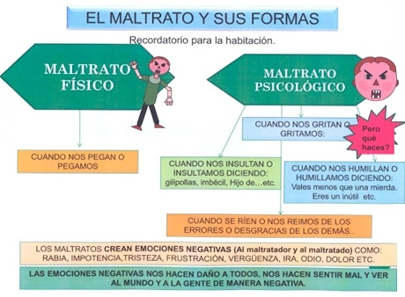
Adolescencia y TEA
Dificultades en las Relaciones Sociales
Acoso escolar. Casi la mitad de los estudiantes con TEA sufre acoso escolar, el 46,3 % frente al 10,6 % de los estudiantes sin este trastorno. Según la opinión de los expertos, las características del TEA no determinan el acoso y disfrutan y les gusta estar con amigos, aunque lo sientan y vivan de forma diferente. Sin embargo, estas personas son percibidas como diferentes por el resto de sus compañeros convirtiéndose en objeto de burlas (acoso verbal) y otros tipos de acoso (físico, relacional, sexual o ciberacoso).

Slide 27
Adolescencia y TEA
Dificultades en las Relaciones Sociales
Bullying. Es una palabra inglesa que no entra en nuestro diccionario de lengua española pero que ya es muy utilizada en medios de comunicación y en el lenguaje común.
Hace referencia al acoso. Principalmente, se hablaba de acoso escolar. Sin embargo, actualmente, el bullying también se puede considerar a otros tipos de acoso, como el ciberbullying, que se hace a través de Internet.
Síndrome de Ghosting nos referimos a esa situación cuando sientes que te están haciendo el vacío o ignorándote. Se padece cuando alguien que te importa desaparece de tu vida sin darte una explicación; es algo muy común hoy en día en relaciones de pareja.
El hecho de sufrir autismo acoso les puede ocasionar el querer aislarse, integrarse con dificultad y que rindan peor en los estudios.

Slide 28
https://www.instagram.com/reel/CrgJfa6gV0-/?utm_source=ig_web_copy_link
Adolescencia y TEA
Dificultades en las Relaciones Sociales
«La inocencia social, no entender la metacomunicación en situaciones de seducción, entender literalmente de manera descontextualizada proposiciones de índole sexual, entre otros aspectos, puede llevarlos a situaciones de riesgo.» (Hervas, A. y Pont, C., 2020)
Deseo de complacer al otro, de formar parte de un grupo. Esto les sitúa en un rango de vulnerabilidad mayor.
Redes sociales. Se sienten más cómodos, ya que no supone relaciones sociales en persona, pero pueden engañarles con más facilidad.
A veces, poco control con la información, imágenes y videos que cuelgan sobre sí mismos.
Sexting, entendiendo este como el envío de imágenes y textos con contenido sexual, por medios digitales; desde la insinuación hasta el material de desnudo explícito y pornografía.
Se toman como modelos a imitar, perfiles populares que no siempre son los más adecuados o positivos.
Vamping es común no sólo entre los aficionados a los videojuegos, a chatear o textear, o a estar mirando videos o revisando sus redes sociales.
«La desinhibición social, sobre todo presente en el género femenino, mostrando una familiaridad excesiva ante desconocidos, mirando fijamente, sonriendo o hablando abiertamente a chicos desconocidos puede exponerles a situaciones que no saben entender ni controlar.» (Hervas, A. y Pont, C., 2020)

Slide 29
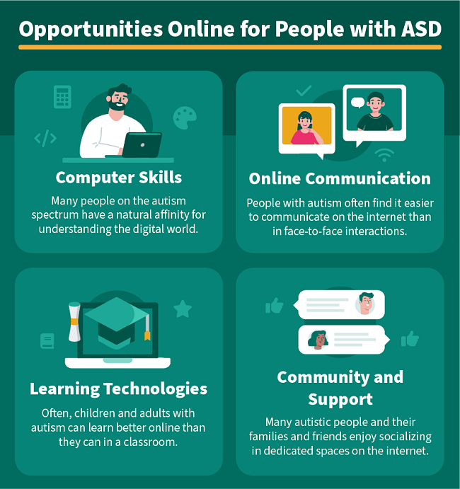
Mi hijo, que tiene 9 años, pasa casi todo su tiempo en línea, jugando o creando, y últimamente aprendiendo un poco a escribir código. Todo lo ha aprendido de forma autodidacta y autogestionada. Recibe su educación en casa y, aparte de leer, esta es su educación. Tiene autismo y queremos que aprenda a través de sus intereses y pasiones.
Internet es su vida y le ofrece diversión, amigos, educación, desafíos y, lo que es más importante, comunicación. Periódicamente doy gracias a mi buena estrella porque haya nacido en esta época. A veces me parece que la red, o ciertos aspectos de ella y sus juegos en constante evolución, se crearon para un mundo neurodiverso.
Me preocupa lo que, a medida que crece, pueda encontrar cuando sus búsquedas se amplíen, pero puedo instalar software que permita que su imaginación siga volando libre a la vez que lo protege del lado más oscuro de la red. La educación debe ser algo que capacite a los padres para permitir libertad con la adecuada protección.
Adolescencia y TEA
Dificultades en las Relaciones Sociales

Slide 30
Adolescencia y TEA
Dificultades en las Relaciones Sociales
A veces un malentendido desemboca en una crisis y los neurotípicos pueden reaccionar con ira o miedo, o las dos cosas a la vez. O al revés.
Actividades extraescolares. Los adolescentes con TEA no ven a sus compañeros de clase fuera de la misma en un 43,3%, el 54,4% nunca reciben llamadas de sus compañeros y el 50,4% no son invitados nunca a actividades sociales en comparación con el resto de adolescentes del resto de grupos analizados.
La dificultad de poder acceder a actividades organizadas extraescolares, como pertenencia a clubes, asociaciones deportivas o culturales, etc., es otro de los problemas que inducen a esta ausencia de sociabilidad, y por tanto de mejora de las herramientas sociales de estos adolescentes. A menor capacidad de conversación y menor capacidad de interacción social, menor probabilidad de participar en acciones de grupo.
DECIR LO QUE PIENSO / MIEDO AL CONFLICTO
Los compañeros de cursos anteriores, ya “no aguantan” sus peculiaridades, ni se ofrecen a ayudarles. Están a otros temas como flirteos, conciencia social, tribus, etc. Rechazo explícito o aislamiento.
Deseos de tener pareja, pero no saber cómo hacerlo o frustración al no conseguirlo.
Muchas de las señales, normas no escritas, lenguaje corporal, miradas y otras herramientas que participan en el flirteo son complejas, sutiles y poco consistentes. Interpretarlas bien es un reto para cualquiera, pero aún más para una persona cuyo autismo interfiere en su capacidad para leer y responder al lenguaje corporal y a las señales sociales.

Slide 31
Adolescencia y TEA
Teoría de la Mente

Slide 32
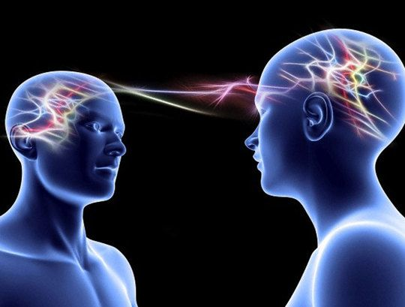
Problemas en el reconocimiento de las emociones y en la atribución de estados mentales, como creencias, deseos o intenciones de otras personas.
Dificultad para interpretar los estados emocionales propios y de los demás; así como la expresión peculiar de las propias emociones. Lo cual puede entorpecer el establecimiento de relaciones amorosas.
La mayoría de los adolescentes aprenden las reglas sociales del trato con muchachos y muchachas del otro sexo mientras se relacionan con sus amigos. Muchos adolescentes con autismo simplemente no tienen el mismo número de oportunidades sociales para aprender esas pautas.
Adolescencia y TEA
Teoría de la Mente
En un estudio publicado en el 2019 por la Universidad de Osaka se encontraron datos que apoyaban la hipótesis de que las personas con espectro autista manifiestan carencias en lo que se conoce como empatía cognitiva. Es decir, les cuesta entender por qué alguien sufre, se enfada o se decepciona.
Sin embargo, y aquí llega el matiz, presentan una elevada empatía emocional. Es decir, sienten con elevada intensidad las emociones de los demás. En ocasiones, esa receptividad emocional es mayor incluso que en los neurotípicos (personas sin autismo).

Slide 33
Adolescencia y TEA
Teoría de la Mente
La persona con autismo no entenderá muchos de los códigos relacionales que surgen cada día. Es posible que la otra persona necesite un abrazo tras pasar un mal día, que aguarde un te quiero antes de salir de casa para trabajar, que agradezca de vez en cuando se le dedique un halago, un piropo, una palabra de apoyo y confort… Muchos de estos aspectos se le pueden escapar a alguien con TEA.
De ahí que sea esencial la comunicación. Porque si hay algo evidente que necesita este colectivo es que la pareja sea su refugio y el traductor de todos esos códigos, esos que a ellos y ellas se les escapan y que no siempre entienden.
De este modo, nunca está demás dejar claro qué se quiere y qué se espera en ciertos momentos (aunque cueste). «Me gustaría que al llegar del trabajo me preguntaras cómo me ha ido el día», «si me ves triste, dame un abrazo fuerte», «cuando vayamos por la calle, recuerda cogerme la mano», etc.

Slide 35
Adolescencia y TEA
Desarrollo SocioEmocional

Slide 36
La presencia de ansiedad puede aumentar las dificultades en el funcionamiento social, ya que el aumento de hiperactivación física o fisiológica durante los estados de ansiedad puede dificultar la interpretación de claves sociales y la respuesta social apropiada.
En ocasiones, las dificultades en regulación emocional unidas a los problemas de comprensión social y la tendencia a la rigidez pueden dar lugar a problemas de comportamiento o conductas desadaptativas. En algunos casos pueden aumentar las conductas agresivas hacia ellos mismos o hacia otras personas, especialmente en el caso de los adolescentes con TEA con escaso lenguaje verbal.
Adolescencia y TEA
Desarrollo SocioEmocional
En adolescentes con TEA se han observado dificultades en la regulación emocional, con presencia de reacciones emocionales desproporcionadas y poco ajustadas a la situación.
En general, muestran más riesgo de presentar alteraciones psicológicas como depresión o ansiedad. En muchos casos, dichas alteraciones están relacionadas con el deseo de formar parte de un grupo y la conciencia de sus propias dificultades para ello.
Meltdown
Shutdown
Burnout

Slide 37
Adolescencia y TEA
Desarrollo SocioEmocional
La conciencia emocional es el primer paso en el desarrollo de las competencias emocionales y es un área de dificultad para las personas con TEA. A menudo, estos adolescentes tienen dificultades para identificar y expresar sus propias emociones y esto hace que la gestión emocional sea más complicada.
Menores niveles de autoestima que los adolescentes de desarrollo típico.
Escasas habilidades de resolución de conflictos. Se quedan parados, bloqueados.
Necesario trabajar los Círculos de Proximidad, para delimitar comportamientos y temas de conversación.
Interés en saber del otro cuestiones fuera de contexto o personales, que convierten la conversación en incómoda.
Regulación emocional a través de frases sueltas sin sentido aparente “los pingüinos ponen huevos” o ritual físico.

Slide 38
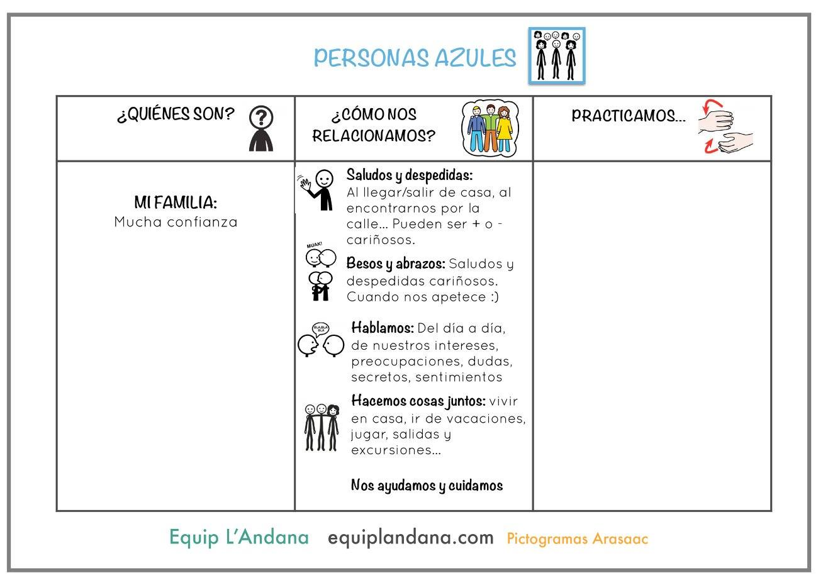
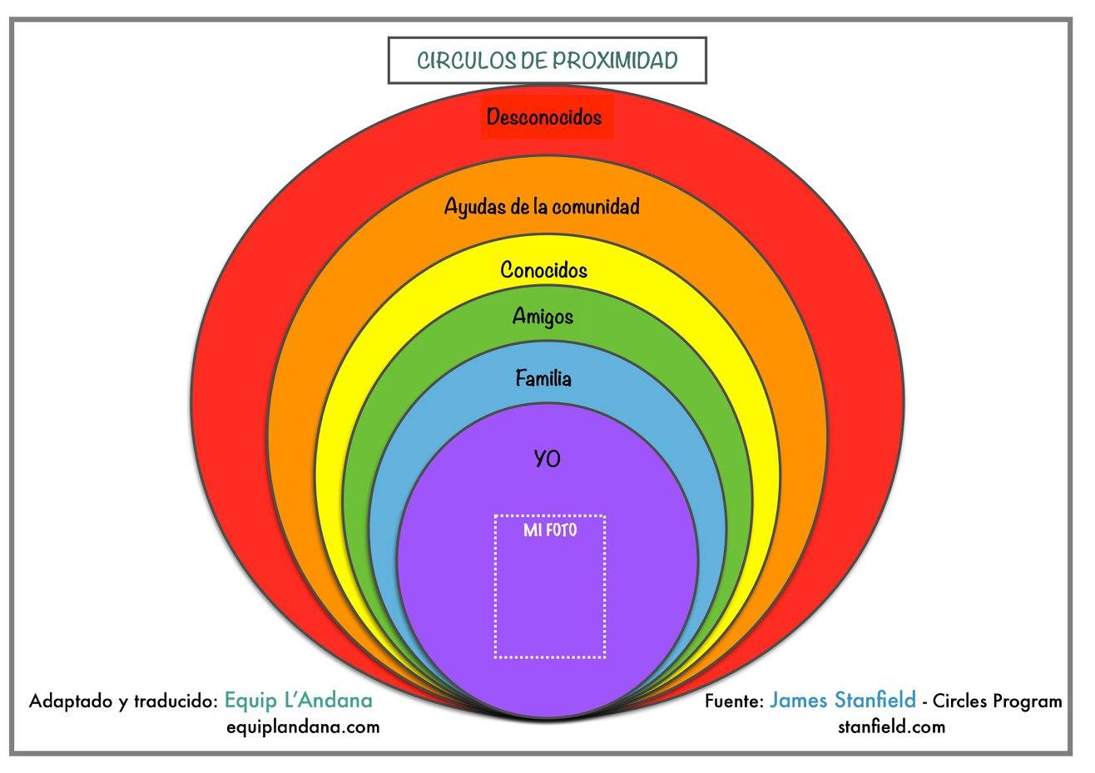
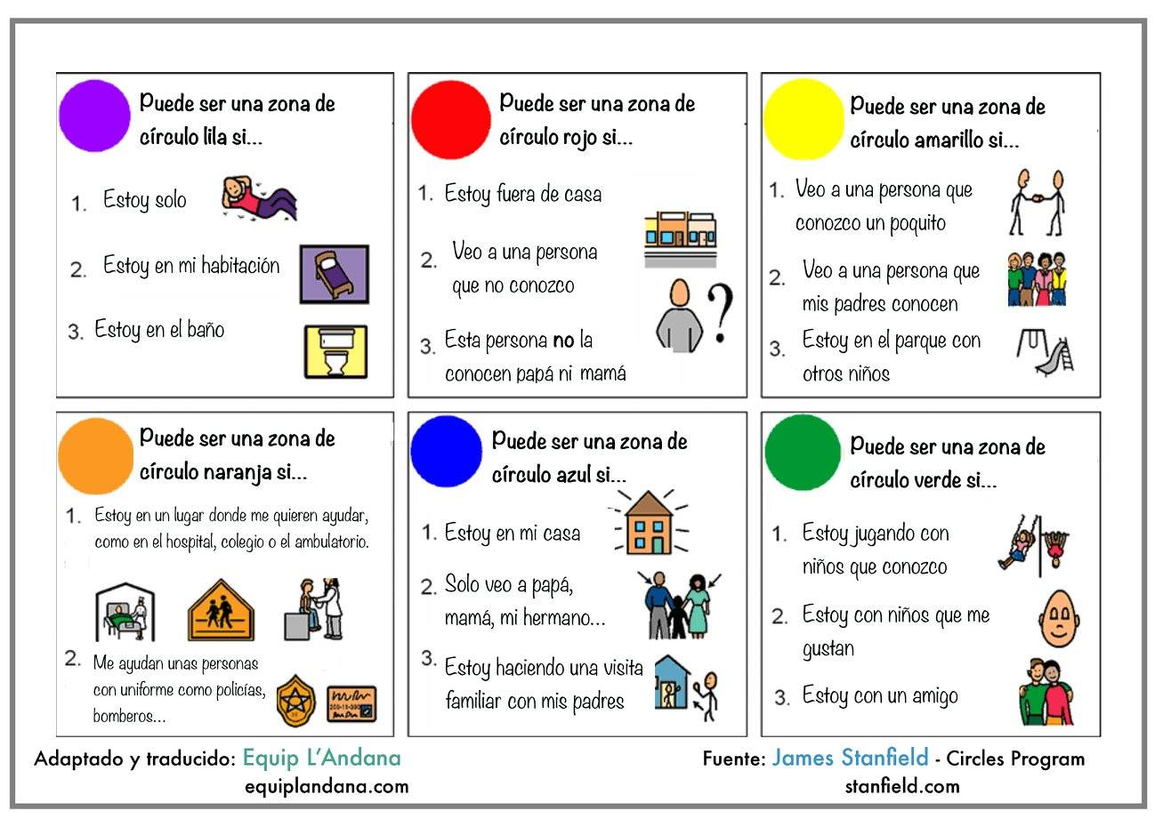

Slide 39
El trabajo (Hirvikoski et al., 2015) llevado a cabo en Suecia en el año 2015 demostró que, entre los adultos con TEA sin discapacidad intelectual, el suicidio era la segunda causa más probable de muerte, solo después de los problemas de corazón.
Adolescencia y TEA
Desarrollo SocioEmocional
Entre la población infantojuvenil con TEA, la ideación suicida, las autolesiones y los intentos de suicidio son también fenómenos que aparecen con frecuencia.
El estudio publicado por el equipo de Susan Mayes en 2013 en Norteamérica concluyó que un 14% de las personas con TEA que participaron (con edades comprendidas entre 1 y 16 años) presentaba ideas suicidas o había intentado cometerlo alguna vez (Mayes et al., 2013). Según sus datos, la probabilidad se veía incrementada si confluían con el TEA otros factores de riesgo demográficos tales como pertenecer a una minoría étnica o formar parte de un contexto familiar con un bajo nivel socioeconómico.
“La continua presión social, intentar enmascarar quién somos realmente, esconder nuestro autismo e intentar encajar mejor con las personas neurotípicas en contextos sociales”. A estas nociones añadían sentimientos de pertenencia frustrados, la idea de no pertenecer al mundo, la falta de apoyo social, el aislamiento y las dificultades para acceder a la asistencia sanitaria.”

Slide 40
Adolescencia y TEA
Desarrollo SocioEmocional
Expresión de la sexualidad. Contextos adecuados y conductas adecuadas. Distinción entre lo público y lo privado.
Deseos / amor hacia otras personas. Acercamientos inadecuados. Normas sociales no explícitas o no entendidas.
Miedos de la familia a que la persona autista mantenga relaciones sociales.
Miedo de la familia a perder al “eterno bebé” y asumir que se hace mayor, lo que implica nuevos retos y preocupaciones. A veces, se llegan a negar o cortar la expresión sexual de la persona, sobre todo en autismo con discapacidad social asociada.
Sentir que no se encaja.
Identidad sexual
https://www.instagram.com/reel/Coo5lO_gIXh/?utm_source=ig_web_copy_link

Slide 41
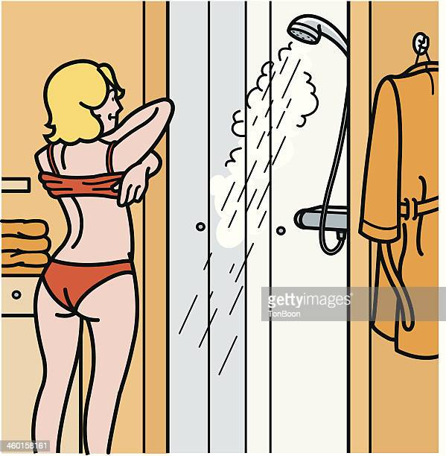
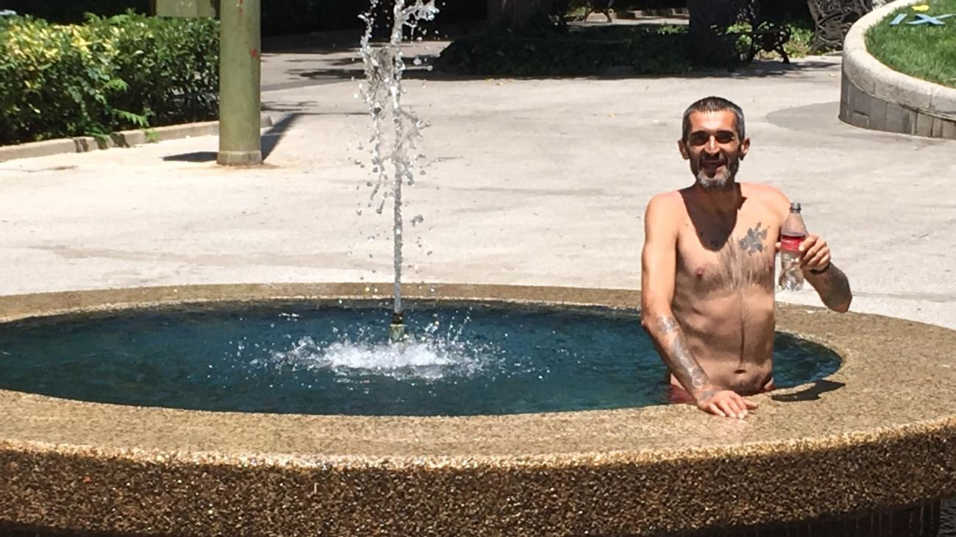
Entender el Contexto Conductual
Adolescencia y TEA
Desarrollo SocioEmocional

Slide 42
Adolescencia y TEA
Desarrollo SocioEmocional
Las personas con TEA tienen necesidades sexuales típicas, muestran una amplia variedad de comportamientos sexuales, desean tener relaciones íntimas y, de forma general, no son ni hipersexuales ni asexuales.
Las personas con TEA pueden mostrar con cierta frecuencia conductas sexuales consideradas «problemáticas». Normalmente es debido a sus carencias en la comunicación y la interacción social.
Al parecer la diversidad sexual es mayor en las personas con TEA que en el conjunto de la población. Hay más personas que son asexuales y también se considera que hay un porcentaje algo mayor de gais, lesbianas, bisexuales y transexuales que en el conjunto de la población.
Las personas con TEA tienen mayores riesgos (78 %) de ser víctimas sexuales que otros adultos sin TEA (47 %) y el riesgo es mayor cuanto mayor sea la carencia de educación sexual.
Las mujeres con un TEA tienen más posibilidades de tener una buena relación que los hombres donde se espera unos comportamientos, iniciar el acercamiento, hacer reír a la chica, seducir, etc. que las propias dificultades para las interacciones sociales pueden hacer bastante cuesta arriba.
Los muchachos y muchachas con TEA pueden tener las mismas situaciones y problemáticas en su identidad sexual y orientación sexual que un muchacho o muchacha sin TEA, solo que en los primeros con las dificultades agravadas por su trastorno en la comunicación y la socialización.

Slide 43
.
Aspectos físicos: erecciones, no poder llegar al orgasmo durante la masturbación, dolor menstrual, alteración emocional hormonal, molestias, otras. En ocasiones, abruptas reacciones conductuales surgen ante el dolor de cualquier tipo, cuando no son capaces de reconocer la sensación o identificar el lugar del dolor, o no saben comunicar.
Sentimiento de ser diferente o no encajar.
Estrés.
Alteraciones en el procesamiento sensorial.
Número elevado de terapias.
Falta de sueño. Un 40-80% de niños con autismo presentan dificultades para dormir [15]. Las alteraciones del sueño y del apetito, cansancio y malestar también se asocian a empeoramiento conductual.
Complejos. Trastornos de la alimentación.
Adolescencia y TEA
Desarrollo SocioEmocional
Conductas disruptivas
Ansiedad
Aburrimiento
Crisis epilépticas. Un 20-25% de las personas con TEA tienen epilepsia, que frecuentemente comienza en el primer año de vida o en la adolescencia. A veces, su inicio se asocia a cuadros bruscos de empeoramiento conductual antes de poder reconocerse los signos visibles de las convulsiones.
Falta de experiencias vitales.
Frustración.
Fármacos legales e ilegales

Slide 45
Adolescencia y TEA
Desarrollo SocioEmocional
Los problemas de conducta en TEA aparecen en edades tempranas, se incrementan hasta la edad adulta y permanecen a lo largo del tiempo con una prevalencia del 57-90% [Kanne S, Mazurek MO. Aggression in children and adolescents with ASD: prevalence and risk factors. J Autism Dev Disord 2011; 41: 926-37].

Slide 46
Adolescencia y TEA
Desarrollo SocioEmocional
Consumo de sustancias legales e ilegales en un intento de “parecer normal”.
Efectos secundarios de fármacos (p.e. ansiedad por la comida / irritabilidad).
Síndrome de abstinencia.
Perfil sensorial hipo (búsqueda de sensación consumiendo sustancias).
Agresividad/ irritabilidad por dependencia.

Slide 47
Ruptura de normas o leyes sociales que, en la mayoría de edad, puede implicar la comparecencia ante la justicia. (5-26%)
Adolescencia y TEA
Desarrollo SocioEmocional
DESEOS DE AMISTAD QUE SE PUEDEN CONFUNDIR CON ACOSO
AGRESIONES A TERCEROS

Slide 48
Adolescencia y TEA
Desarrollo SocioEmocional

Slide 49
Adolescencia y TEA
Inflexibilidad

Slide 50
Adolescencia y TEA
Inflexibilidad
Búsqueda del control en el lenguaje; rituales orales autoimpuestos o impuestos a otros.
“El padre está saturado. A menudo intenta no habla más. Ha quedado con su pareja en que los mensajes los dirá ella. Se pregunta qué ha hecho mal para que su hijo solo le diga a él cómo tiene que hablar. La manía de añadir una /s/ a la palabra final de las frases no le costó al principio. Cuando le decía a su hijo “ven a cenar”, su hijo le contestaba “sss” y pronto comprendió que lo que le pedía era que añadiera la /s/ al final. Cuando introducía esa modificación su hijo se clamaba, le cambiaba la expresión y perdía la tensión con solo escuchar “vamos a cenarSSS”. Ahí empezó todo. El padre comenzó a terminar todas sus frases con /s/, pero pronto se complicó. Su hijo empezó a interrumpirle a mitad de la frase diciendo “sss” de manera que el padre decía “vamos aSS cenarSSS” y así con cada una de sus palabras. Pasado el tiempo, aquí están, todos los días, midiendo qué decir, porque si alguna palabra no termina con la /S/ final la expresión del hijo cambia a tensión, como si de un detector de humos en la sala encendiera el piloto rojo de peligro”.
Equipo Deletrea. Inflexibilidad en los niños con TEA. Pág 101.

Slide 51
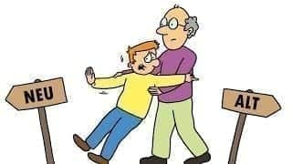
Adolescencia y TEA
Inflexibilidad
Preguntas o comentarios perseverantes.
Pensamiento dicotómico. Perfección en cuanto a sus resultados.
Perfección del lenguaje como una forma de adherencia inflexible a una realidad. No pasar por alto ningún error lingüístico de los demás. Impacto social y comunicativo negativo. Agotador para la persona con autismo.
Mismo comportamiento en un sitio conocido. Ritual establecido para ese sitio / con esas personas.
En cuanto a estética con impacto social: calcetines con sandalias, no quitarse el abrigo hasta 21 Junio, en el cole se lleva uniforme aunque vayan a una excursión en la que pueden ir vestidos de calle, adherencia a ropa de dibujos infantiles, etc.
Inflexibilidad en los juegos, sin permitir creatividad y exigiendo a los demás comportarse de una determinada manera.
Inflexibilidad asociada al uso y gestión del tiempo. Por ejemplo, a las 9:00 tiene que estar cenando.

Slide 53
DEBATE

Slide 54
Adolescencia y TEA Grado I

Slide 55
Adolescencia y TEA Grado I
Según la nueva normativa, que no establece máximos o mínimos de materias suspensas para conseguir la titulación, la adquirirán quienes hayan alcanzado, “a juicio del equipo docente, las competencias clave establecidas en el perfil de salida y alcanzado los objetivos de la etapa”.
Estudios
Modalidad Educación Especial
INCLUSÍÓN ≠ PRESENCIA
Modalidad Educación Ordinaria
RESOLUCIÓN 254
Secundaria

Slide 56
Adolescencia y TEA Grado I
Estudios

Slide 57
Menos de 1/3 de los adultos con tea tienen un empleo remunerado y muy pocos aceden a la universidad,
Adolescencia y TEA Grado I
Trabajo
Las personas con autismo que no presenten graves problemas cognitivos y no tengan asociada ninguna otra patología, tienen grandes probabilidades de mantener una vida adulta relativamente normal y autónoma, con un trabajo estable y una familia. Así lo demuestra un estudio realizado por la Washington University de Estados Unidos.
Limitado si no ha conseguido titular.
Necesidad de más o menos adaptaciones que no todas las empresas, puestos y compañeros entienden.
Posible disparidad entre lo que quiero y lo que puedo. Por ejemplo, la persona puede desear ir a la universidad como su hermano y ser médico.
A veces no se les tiene en cuenta en cuanto a sus gustos y preferencias, aunque cada vez se trabaja más con PCP.
La posibilidad de tener dinero propio hace que en algunos casos se puedan convertir en personas más susceptibles de engaños y abusos, y por otra deseen administrar su capital sin haber un buen trabajo previo de gestión del dinero o de salud personal (p.e. personas que compran y comen únicamente comida basura).

Slide 58
Adolescencia y TEA Grado I
Los autores Parham y Fazio en el año 1997, definen Ocio y Tiempo libre como “Una actividad no obligatoria que está intrínsecamente motivada y en la cual se participa durante un tiempo discrecional o libre, es decir, un tiempo no comprometido con ocupaciones obligatorias tales como el trabajo/educación, el cuidado personal o dormir”
Ocio
El tiempo libre es un componente importante de la vida familiar y social, ya que da oportunidades para que los miembros que la conforman interactúen, se comuniquen y aprendan juntos durante las actividades que se realicen en conjunto.
Sin embargo, en algunas familias con hijos con autismo, la necesidad de una rutina, las dificultades en el procesamiento sensorial y las conductas repetitivas relacionadas con la inflexibilidad pueden interferir en el ocio.

Slide 59
Adolescencia y TEA Grado I
Ocio
El modelo central y de equilibrio del ocio familiar (Zabriskie y McCormick, 2001) clasifica las actividades de ocio familiar en dos grupos principales:
Las actividades básicas.
Las actividades de equilibrio.
Las actividades de ocio básicas son frecuentes, generalmente de bajo coste y, a menudo, se llevan a cabo dentro del domicilio familiar; incluyen actividades como comidas familiares, jugar a la pelota en la urbanización o en el barrio y salir a dar un paseo.
Estas actividades normalmente ofrecen oportunidades para que los miembros de la familia pasen tiempo juntos durante las rutinas familiares.
Por otro lado, las actividades de equilibrio son menos frecuentes. A menudo tienen lugar fuera del domicilio y por lo general implican una mayor planificación y/o coste. Estas actividades incluyen las vacaciones familiares, salidas comunitarias o cenar en un restaurante. Suelen brindar oportunidades a las familias para afrontar juntos nuevas experiencias y retos.

Slide 60
Adolescencia y TEA
DERECHO DE TODAS LAS PERSONAS
Estudios
Se ha demostrado que la participación en actividades de ocio favorece las relaciones sociales, el desarrollo de competencias y el bienestar emocional, pero las personas con Trastorno del Espectro del Autismo (TEA) no acceden fácilmente a estas oportunidades, debido a factores tales como:
1) dificultades de accesibilidad, 2) habilidades sociales, 3) aspectos del entorno social o aspectos individuales relacionados con algunas características del propio trastorno; como pueden ser: obsesiones y fijaciones, rigidez o intereses restringidos, entre otras (Badia y Longo, 2009; King et al., 2009; Baron-Cohen, 2017, visto en Vidriales, Hernández, Plaza, Gutiérrez y Cuesta, 2017).

Slide 61
Adolescencia y TEA Grado I
REALIDAD
Estudios
Limitado. Personas bastantes autónomas que necesitan cierta supervisión / personas completamente independientes que sienten que no encajan.
La madre de Daniel busca un amigo para él porque su hermano se ha ido de Erasmus. (18 años).
Bruce no puede salir con los chicos que le hacen caso, porque se aprovechan de él. (11 años).
Algunas personas de la clase de Paula sienten pena por ella, y la invitan a su cumpleaños (11 años), pero aunque tiene un cuerpo muy desarrollado no puede ir de campamentos porque es despreocupada e infantil y por tanto muy vulnerable.
El ocio de Miguel (15 años) es únicamente deportivo y solitario. Se ha intentado suicidar.

Slide 62
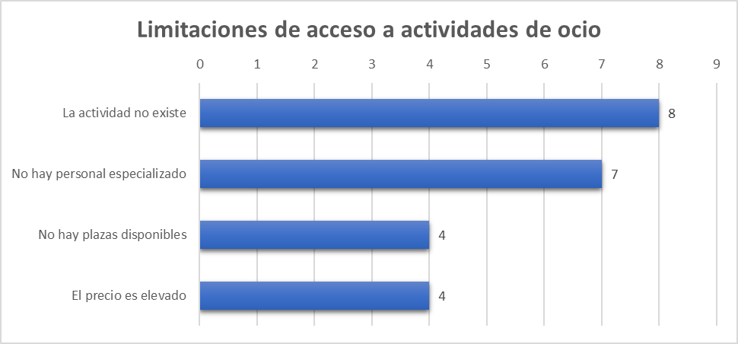
Adolescencia y TEA Grado I
Estudios
Preferencia por pasar su tiempo libre con Tecnología.
Buscar refugio en las redes sociales.
Deportes, preferentemente en solitario. Vía de descarga.
Afecta a toda la familia, especialmente a los hermanos.

Slide 63
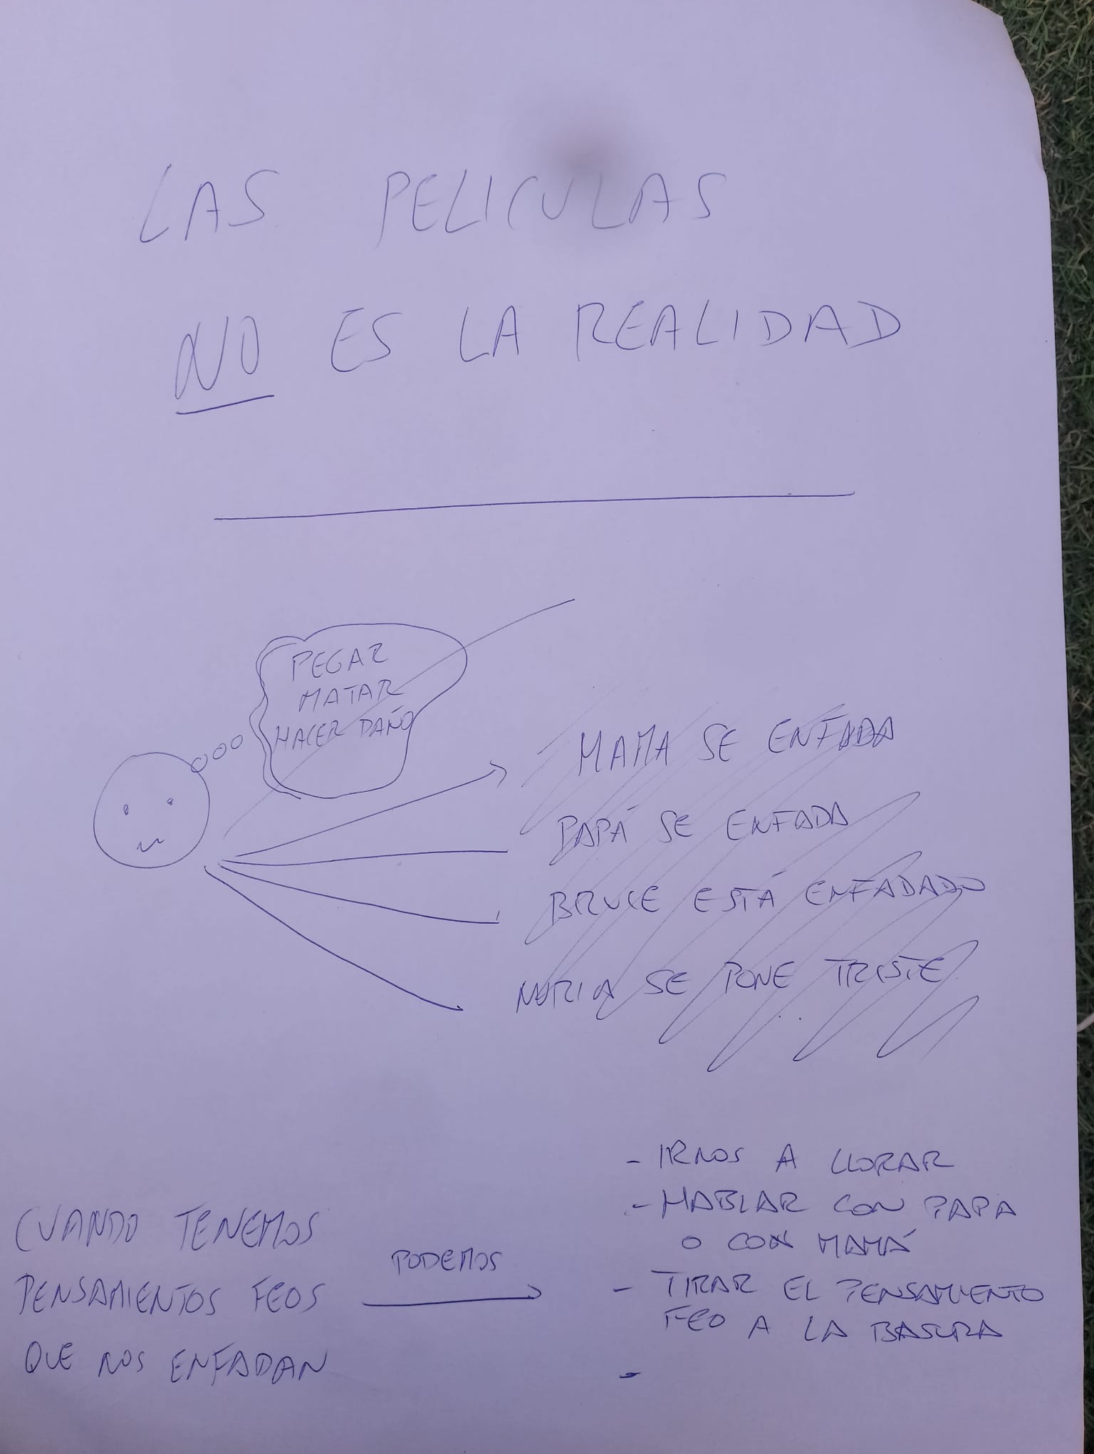
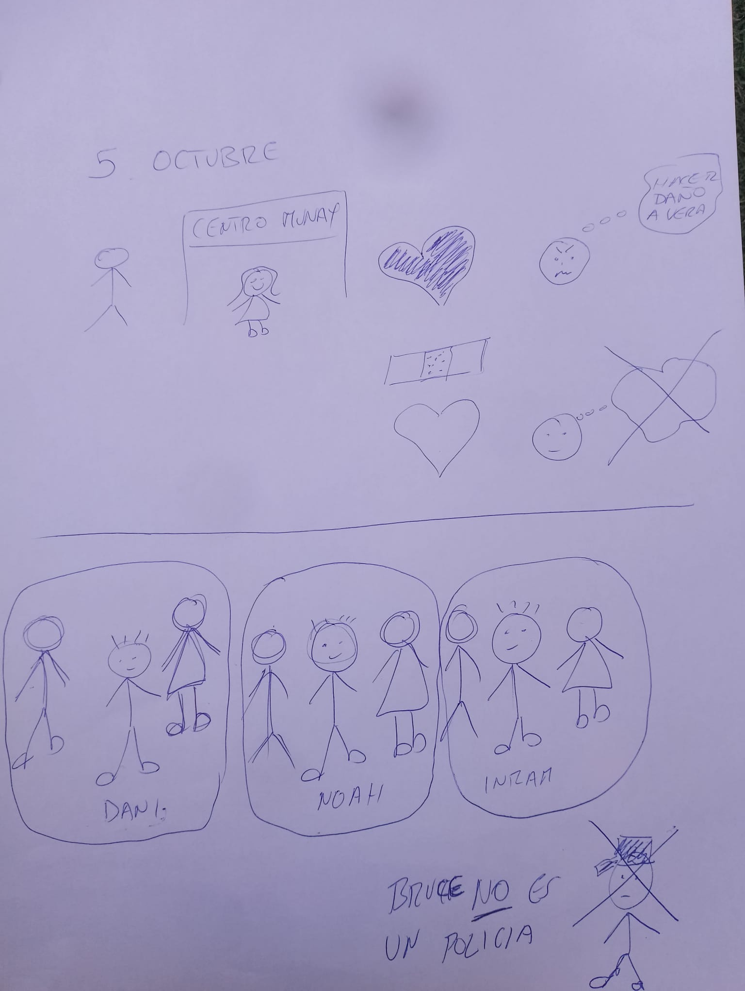
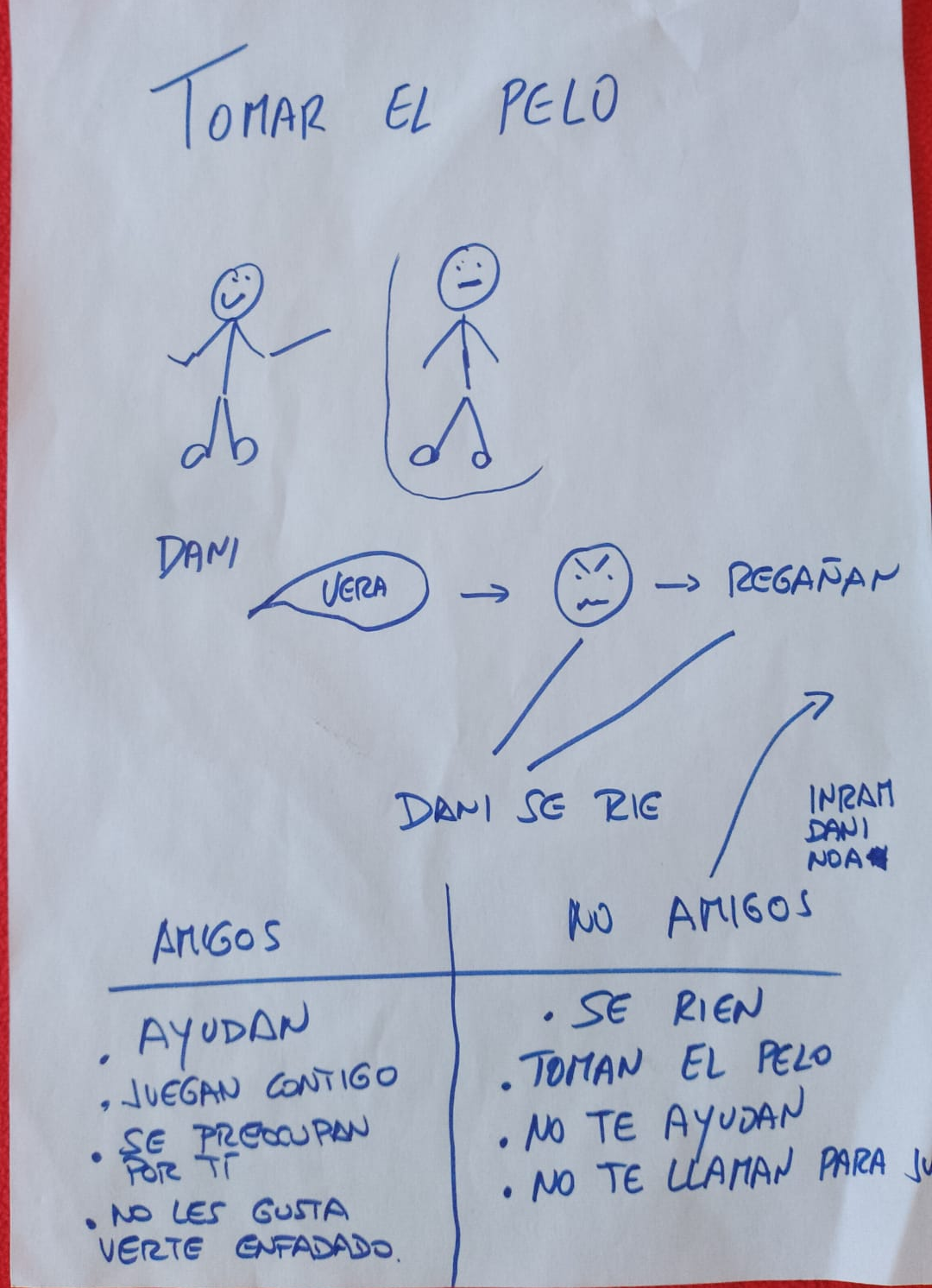
Adolescencia y TEA Grado I
Social
Descubriendo su propio diagnóstico

Slide 64
HISTORIA SOCIAL
HACERSE MAYOR Y EL AMOR

Slide 65
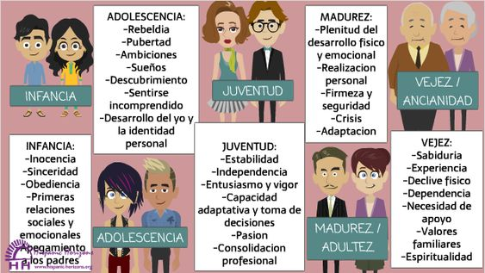
TODAS LAS PERSONAS CUANDO CUMPLEN AÑOS Y CRECEN VAN PASANDO ETAPAS Y CADA ETAPA SUPONE UNOS CAMBIOS:
INFANCIA – ADOLESCENCIA – JUVENTUD – MADUREZ - VEJEZ

Slide 66
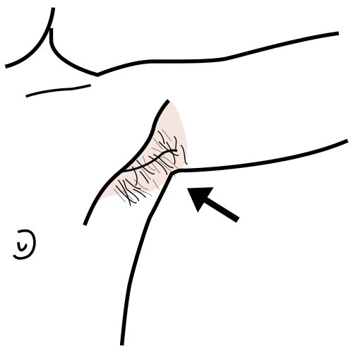
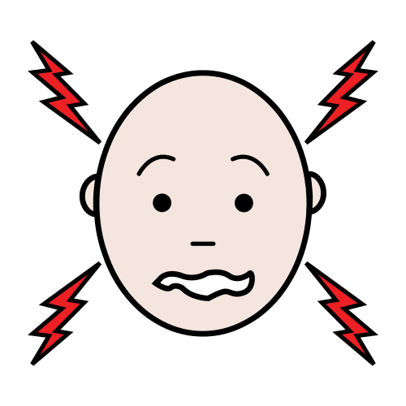
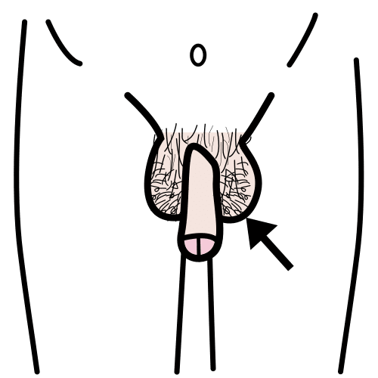
ALGUNOS CAMBIOS SE VEN Y POR ESO SE ENTIENDEN MUY BIEN, COMO LOS CAMBIOS EN NUESTRO CUERPO. PERO HAY OTROS CAMBIOS QUE NO SE VEN Y SON DÍFÍCILES DE ENTENDER, COMO LOS CAMBIOS EN LOS PENSAMIENTOS (LO QUE PENSAMOS) Y EN LOS SENTIMIENTOS (LO QUE SENTIMOS). TAMBIÉN SON DIFÍCILES DE ENTENDER LAS NORMAS SOCIALES (CÓMO TENEMOS QUE COMPORTARNOS) Y LO QUE ESTÁ BIEN Y NO.

Slide 67
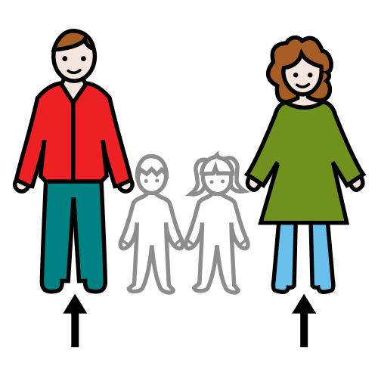
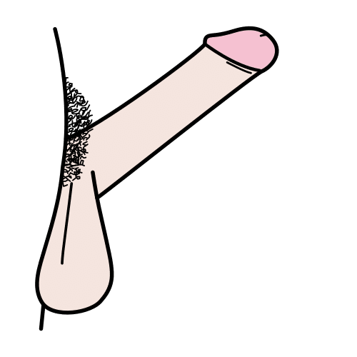
BRUCE ESTÁ CRECIENDO. EL CUERPO DE BRUCE ESTÁ CAMBIANDO. LE VA SALIENDO PELO EN EL PUBIS, EN LAS AXILAS Y EN LA CARA. SU VOZ CAMBIA. SU PENE CAMBIA Y SE LE PONDRÁ DURO MUCHAS VECES. LOS SENTIMIENTOS DE BRUCE ESTÁN CAMBIANDO. QUIERE ESTAR CON AMIGOS Y AMIGAS. HABRÁ CHICAS QUE LE GUSTEN ESPECIALMENTE. HAY DÍAS QUE SE SIENTE RARO O ENFADADO Y NO SABRÁ POR QUÉ. LAS RELACIONES DE BRUCE ESTÁN CAMBIANDO. A VECES QUERRÁ ESTAR CON AMIGOS Y AMIGAS. A VECES QUERRÁ ESTAR SOLO. Y A VECES NO QUERRÁ HACER COSAS CON SU MADRE NI CON SU PADRE.

Slide 68
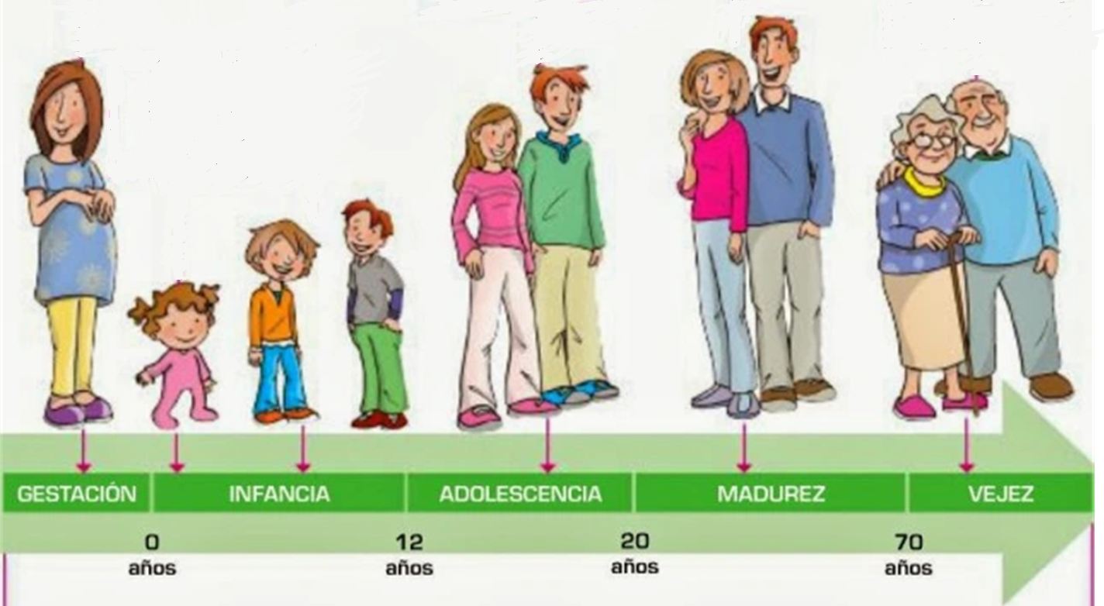
A ESTOS CAMBIOS SE LE LLAMA ADOLESCENCIA Y TODAS LAS PERSONAS (CHICOS Y CHICAS) PASAN POR ESTA ETAPA.

Slide 69
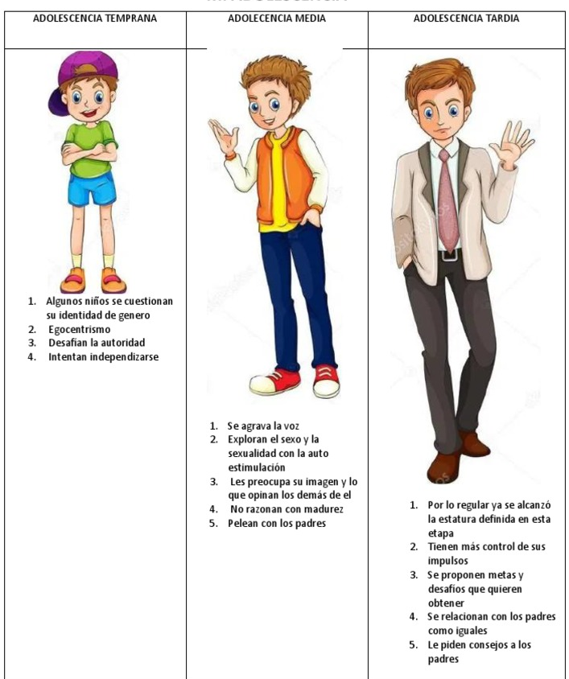
¿QUÉ OCURRE EN LA ADOLESCENCIA?
HAY CHICAS O CHICOS QUE NOS GUSTAN DE MANERA DIFERENTE:
QUEREMOS ESTAR CON ELLOS, PERO NOS DA VERGÜENZA.
NOS DAN GANAS DE BESARLES O ABRAZARLES.
QUEREMOS QUE SIENTAN LO MISMO HACIA NOSOTROS.
NOS DA UN POQUITO DE MIEDO SI ELLOS NO SIENTEN LO MISMO.
A VECES HACEMOS TONTERÍAS PARA SER EL PROTAGONISTA Y QUE TODOS NOS MIREN.
NOS CUESTA MUCHO HABLAR DE LO QUE SENTIMOS.

Slide 70
CUANDO NOS GUSTA OTRA PERSONA
LA CUIDAMOS
HACEMOS DETALLES BONITOS
QUEREMOS GUSTARLE
A LA OTRA PERSONA TAMBIEN LE GUSTAMOS
A LA OTRA PERSONA NO LE GUSTAMOS
ESTAMOS CONTENTOS
NOS MOLESTA, PERO LO RESPETAMOS
NOS LLEVAMOS BIEN Y SOMOS NOVIOS
ALGO PASA Y NOS SEPARAMOS
ESTAMOS TRISTES UNOS DÍAS
LA TRISTEZA SE VA

Slide 71
Adolescencia y TEA Grado II y III

Slide 72
Adolescencia y TEA Grado II y III
Personas con alto grado de dependencia, medicadas, con conductas disruptivas, posible deterioro cognitivo grave…
Estudios
Modalidad Educación Especial
21 años
Modalidad Educación Ordinaria

Slide 73
Adolescencia y TEA Grado II y III
Trabajo
¿Hemos terminado con el modelo asistencial? / ¿Se sigue trabajando para desarrollar las capacidades de la persona?

Slide 74
Adolescencia y TEA Grado II y III
“Los casos con TEA más grave, mayor deterioro cognitivo y/o del lenguaje, aquellos con patología psiquiátrica o epilepsia asociada y en general, las mujeres con tea, tienen menor probabilidad de conseguir un trabajo”.
Estudios
Con “suerte” consiguen una plaza en un Centro de Día. No deja mucho margen a tener en cuenta las preferencias de la persona, sus puntos fuertes, su capacidad de mejora permanente…
Familias cansadas, envejecidas y solas que necesitan sentir que dejan a su hijo/a en buena situación para cuando ya no estén.
La independencia, la autodeterminación, el desarrollo personal suele delegarse por el buen cuidado, atención cariñosa y respetuosa y la seguridad del “para toda la vida”.
Cuando se une a conductas disruptivas graves, se puede pasar del centro escolar a la residencia.
Escasez de plazas públicas para centros de día especializados y residencias. “Tendencia a pisos tutelados para que sea menos “segregador”. En realidad es casi lo mismo que una residencia pero más caro, ya que con un nivel tan alto de necesidades de apoyo, deben tener atención permanente y un bajo ratio aumenta el costo:” Daniel Comín, 2017)

Slide 75
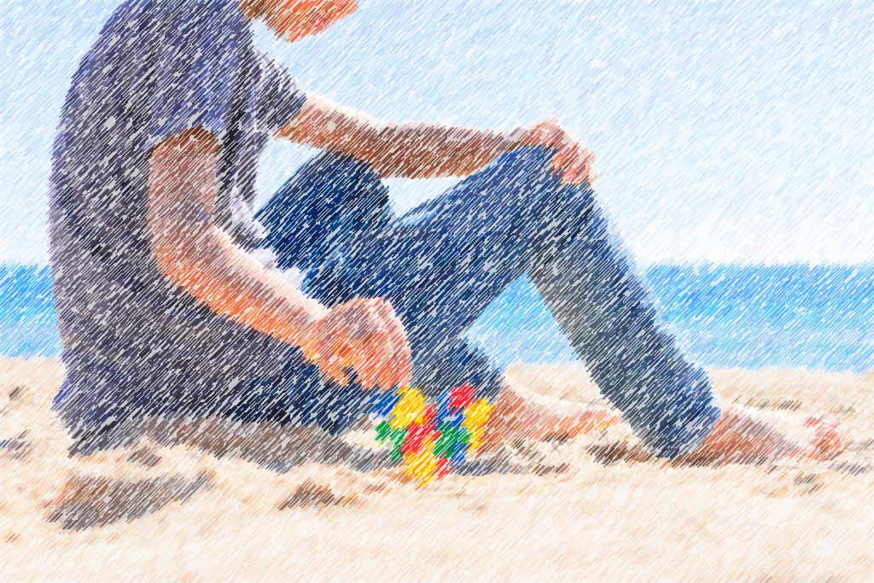
Adolescencia y TEA Grado II y III
Ocio
El ocio es confundido con los “momentos de respiro familiar”. Se convierte más en una necesidad de la familia, que en un momento de disfrute de la persona.
Coste elevado que no todas las familias pueden permitirse.
No existe la autodeterminación. Las personas no deciden si quieren ir a la actividad, ni lo que van a hacer, ni con quién lo hacen.
La persona puede convertirse en una “carga familiar”.
El “ocio” se convierte en terapias: equinoterapia, hidroterapia, musicoterapia, terapia con animales, danza terapia, etc.
Inactividad.

Slide 76
Adolescencia y TEA Grado II y III
Social
Las limitaciones de ocio de la persona suponen que su vida social se reduzca a lo que decida la familia. En muchos casos, se reduce a la familia.
Falta de experiencias vitales.
Aislamiento de la familia a nivel social. Este aislamiento se produce de manera bidireccional: la propia familia se aísla para no tener que enfrentarse a situaciones complicadas, como conductas disruptivas, y es aislada, tanto por familias sin hijos/as con TEA como por familias con TEA más jóvenes. El rechazo de las familias con TEA más jóvenes suele deberse al miedo ante la posibilidad de que su hijo/a esté igual en unos años llegando a cuestionar incluso las decisiones que toma.
Tendencia a infantilizarles en base a su cociente intelectual o sus supuestas capacidades. No sólo con las actividades, sino también con la apariencia física o el nivel de ayuda.

Slide 77
Adolescencia y TEA Grado II y III
Autodeterminación
(a modo de reflexión)
Estigmatización de emociones.
Decisiones censuradas / limitadas / mal interpretadas.
Autonomía no fomentada.
“Las personas con tea tienen menos probabilidad de vivir de forma independiente incluso que sus pares con otras discapacidades”.

Slide 78
Adolescente, mujer y autista

Slide 79
Adolescente, mujer y autista
Se estima que el 80% de las mujeres permanecen sin diagnostico en la edad de 18 años, lo que implica en serias consecuencias para su salud mental (McCrossin, 2022)
Las niñas autistas suelen pasar desapercibidas ya que la sintomatología relacionada al TEA que se espera observar fue basada en la sintomatología presente en varones. De la misma manera, las pruebas diagnósticas han sido desarrolladas para diagnosticar varones (en especial, niños).
Se observa en las niñas menos síntomas asociados a las conductas repetitivas e intereses restringidos, o sea, pueden no presentar conductas repetitivas y estereotipadas o intereses inusuales marcados.

Slide 80
FERTILIDAD
MATERNIDAD
GINECOLOGÍA
DISCRIMINACIÓN LABORAL

Slide 81
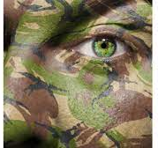
Adolescente, mujer y autista
Hay un fenómeno que se describe entre las chicas y mujeres adultas con TEA que es el llamado enmascaramiento (masking) de los síntomas.
Las chica son muy buenas en camuflar las conductas relacionadas con el trastorno y pueden presentar dificultades más sutiles, llegando a ser tomadas por tímidas o inhibidas. Al acoplarse a los roles y características femeninas normalizadas por la sociedad, no suelen llamar la atención de profesores, padres o profesionales clínicos. Por otro lado, pude haber cierta desinhibición y conductas inapropiadas con desconocidos, resultando en un patrón más extravagante.

Slide 83
Adolescente, mujer y autista
Soy madre de una joven autista de 28 años e hija de una madre dentro del espectro. He ejercido profesionalmente como trabajadora social sanitaria, mediadora familiar y terapeuta, especializada en procesos de duelo y pérdida. Actualmente debido a mi enfermedad ya no puedo ejercer mi actividad laboral, soy pensionista de invalidez.
En mi caso, la enfermedad de SSC me condujo al diagnóstico de autismo. Muchas manifestaciones propias del espectro autista en especial las de carácter hipersensorial se evidenciaron de forma intensa al debutar mi enfermedad. No obstante, tengo que decir que mi hija y muchas mujeres que conocí a través de CEPAMA me hicieron de “espejo” e incentivaron mis dudas respecto a si yo también estaba dentro del espectro autista. No obstante, fue a partir de mi enfermedad que decidí definitivamente afrontar el proceso de diagnóstico con profesionales especializadas en autismo femenino.
Me llamo Alicia Campos y tengo 56 años.
Estoy diagnosticada de trastorno del espectro autista de nivel 1 desde hace 2 años y de fibromialgia hace más de 20 años, de encefalomielitis miálgica o Síndrome de fatiga crónica y de sensibilidad química múltiple desde hace 4 años. Las tres patologías las presento en un grado 3 (severo). Mi diagnóstico fue de SINDROME DE SENSIBILZACIÓN CENTRAL EN GRADO 3.

Slide 84
Adolescente, mujer y autista
En CEPAMA nos planteamos estas hipótesis:
¿Pueden ser la fibromialgia y/o la encefalomielitis miálgica o mal llamada síndrome de fatiga crónica y la sensibilidad química múltiple comorbilidades en las mujeres autistas?
¿Son más frecuentes entre mujeres neurodivergentes estas patologías que en mujeres neurotípicas?.
En el caso de las mujeres autistas, el solo hecho de tener que enmascarar su condición durante años implica una situación sostenida en el tiempo. Si a ello añadimos predisposición genética más la hipersensibilidad a agentes externos, nos convierte en “presas fáciles” para desarrollar estas enfermedades.
Pero todo ello son HIPÓTESIS ¡!!

Slide 86
Transición a ….

Slide 87
Toma de decisiones médicas y económicas
A partir de los 18 años cualquier persona es legalmente adulta y se le considera autónomo en la toma de decisiones legales, económicas y médicas. En el caso de los adultos con tea, esta autoridad legal puede suponer un problema cuando no tiene la capacidad de comprender y tomar decisiones adecuadas de forma independiente.
Transición a ….
CURATELA
TESTAMENTO
PATRIMONIO PROTEGIDO
TUTOR

Slide 88
Transición a ….
¿Y tú qué opinas?

Slide 89
Bibliografía

Slide 90
Bibliografía
Eversole, M., Collins, D. M., Karmarkar, A., Colton, L., Quinn, J. P., Karsbaek, R., Johnson, J. R., Callier, N. P., & Hilton, C. L. (2015). Leisure Activity Enjoyment of Children with Autism Spectrum Disorders. Journal of Autism and Developmental Disorders, 46(1), 10–20. https://doi.org/10.1007/s10803-015-2529-z
Badia y Longo, 2009; King et al., 2009; Baron-Cohen, 2017, visto en Vidriales, Hernández, Plaza, Gutiérrez y Cuesta, 2017)..
Equipo Deltrea, 2022, Inflexibilidad en los niños con TEA. Cepe.
Hervás A, Rueda I. Alteraciones de conducta en los trastornos del espectro autista. Rev Neurol 2018; 66 (Supl 1): S31-8. © 2018 Revista de Neurol.
KIM BARLOSO, (2021). Autismo en adolescentes: pubertad, expectativas, síntomas y tratamientos.
Bennett AE, Miller JS, Stollon N, Prasad R, Blum NJ. Autism Spectrum Disorder and Transition-Aged Youth. Curr Psychiatry Rep. 2018;20:103.
Anderson DK, Liang JW, Lord C. Predicting young adult outcome among more and less cognitively able individuals with autism spectrum disorders. J Child Psychol Psychiatry 2014; 55: 485-94.

Slide 91
Bibliografía
https://www.neuropediatriaytdah.com/trastorno-del-espectro-autista-tea-en-jovenes-y-adultos/
https://fundacioneriklovaas.org/diagnostico-sintomas-autismo/signos-y-sintomas-de-autismo/signos-de-autismo-en-adolescentes
https://www.etapainfantil.com/autismo-adolescentes-adultos
https://faros.hsjdbcn.org/es/articulo/adolescente-trastorno-espectro-autismo
https://www.fundacionconectea.org/2021/07/07/la-participacion-social-de-las-personas-con-autismo/
https://www.autismspeaks.org/sites/default/files/manual-de-conductas-desafiantes.pdf
https://www.plenainclusion.org/sites/default/files/libro_saludmental.pdf
Protocolo de Actuación ante conductas disruptivas.

Slide 92
GRACIAS

